Slide 1

Présentation finale
Biométrique de visage 2D
Présenté par :
DRISS Mohamed Ahmed
Barhoumi Mohamed Aymen
Sous la supervision de :
Nefissa Khiari

Slide 2
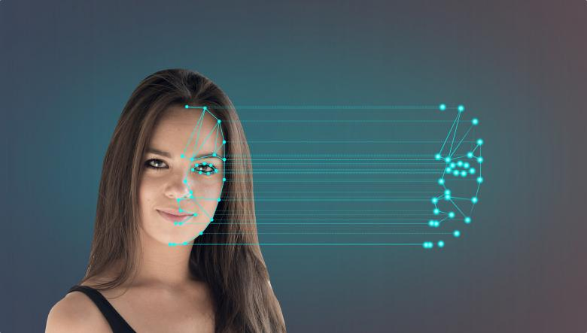
Plan
I. Introduction
II. Détection des visages
III. Reconnaissance des visages
IV. Conclusion

Slide 3
Introduction

Slide 4
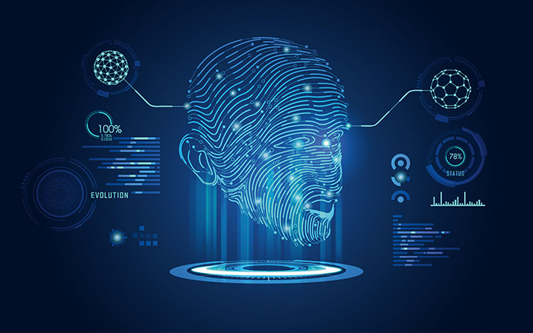
La sécurité est fondamentale dans divers secteurs(informatique , bancaire ..).
L’identification traditionnelle de l’individu :
- code PIN / mot de passe
-badge / clef
La biométrie est une solution alternative d'identification: - universelle
-permanente
L'intérêt de l’utilisation du biométrie :
faciliter le mode de vie et éviter la fraude

Slide 5
II. Détection des visages

Slide 6

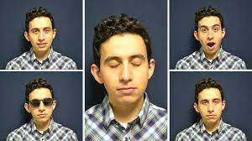
Framework et Dataset
TUFTS - Face dataset

Slide 7

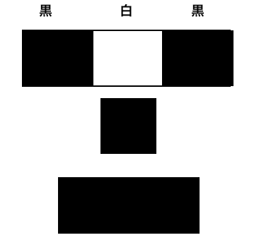
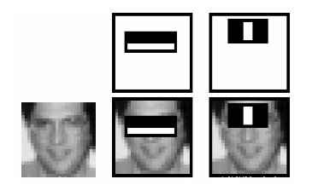
Cascade classifier
C’est un classificateur utilisé pour détecter l’objet pour lequel il a été formé .
Un classificateur qui juge s’il s’agit d’un visage ou non à cause d’une composition de plusieurs classificateurs combiné .

Slide 8
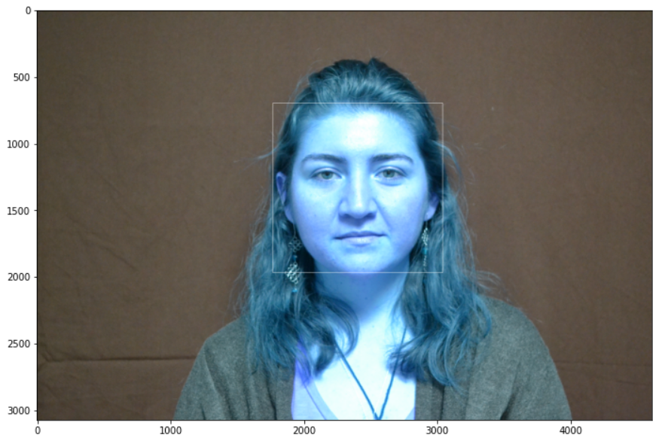
Cascade classifier
L’importation du fichier “haarcascade_frontalface_default.xml” .
Modification des hyperparamètres comme “ minsize”.

Slide 9
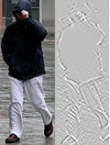
Histogram of oriented gradients (HOG)
Une caractéristique utilisée en “ computer vision” pour la détection d’objet .
Calcule des histogrammes locaux de l’orientation du gradient sur des zones régulièrement répartis sur l'images .

Slide 10
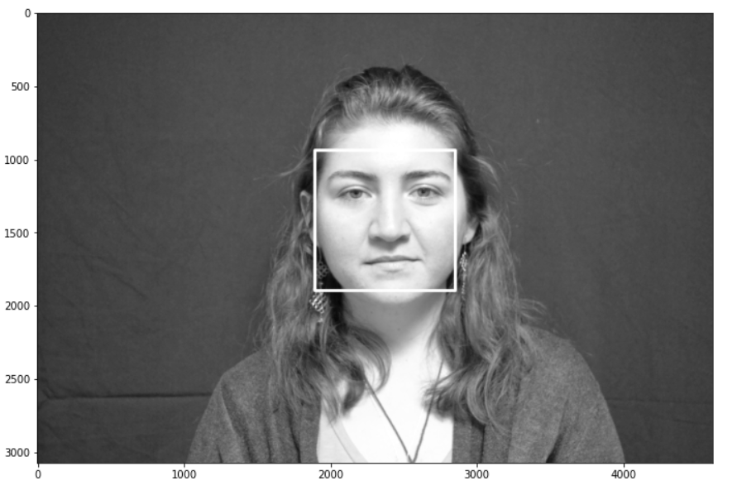
Histogram of oriented gradients (HOG)
Nous aurons besoin de deux librairies supplémentaires :
-scikit-image (skimage) qui possède une méthode HOG déjà programmée.
-pillow (PIL) qui est la librairie de base pour manipuler des images .

Slide 11
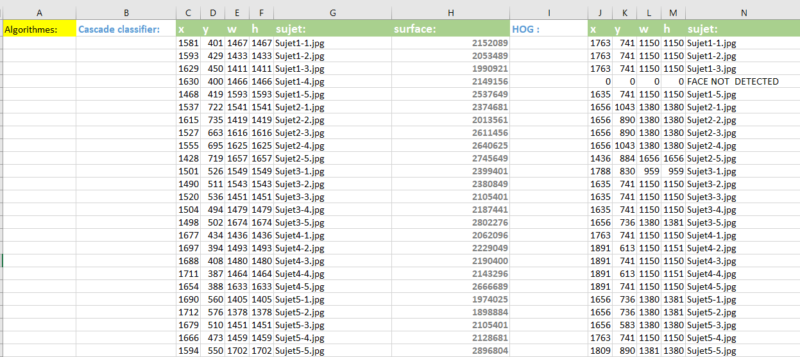
Analyse des algorithmes

Slide 12
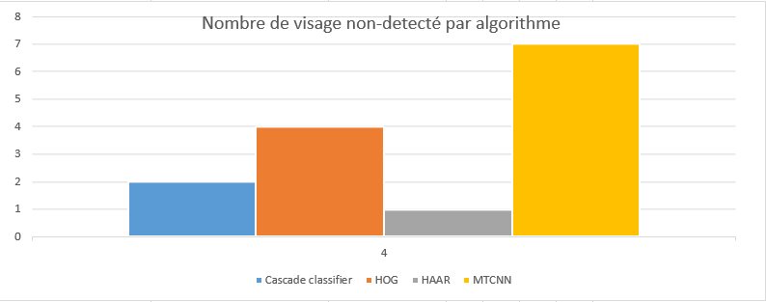
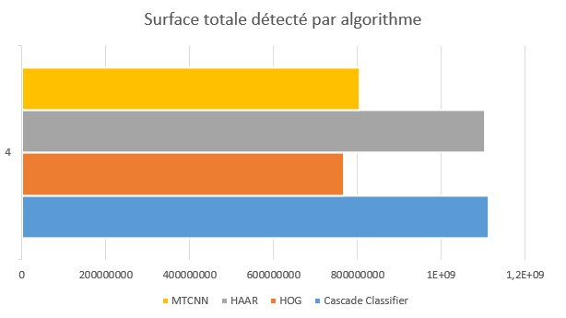
Analyse des algorithmes

Slide 13
III. Reconnaissance des visages

Slide 14
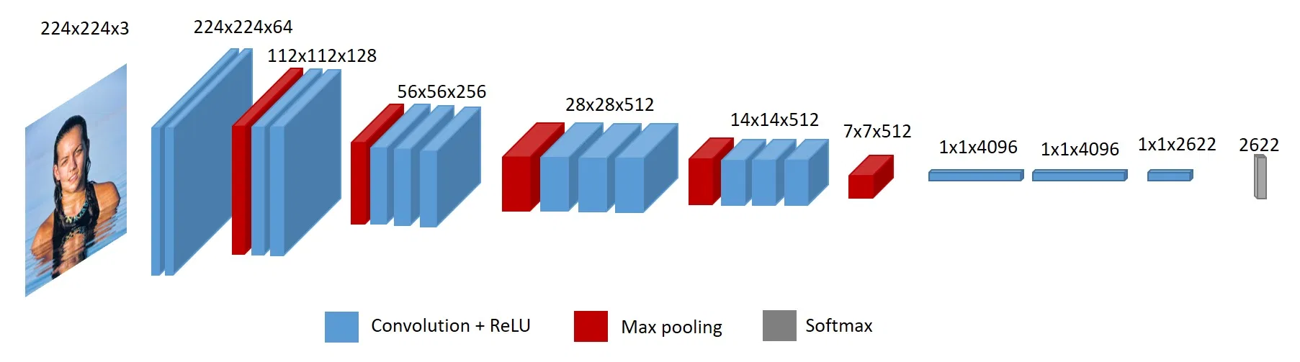
VGG face
Le modèle VGGface basé sur Resnet-50 développé par des chercheurs du Visual Geometry Group à Oxford.
L’architecture de VGG face :

Slide 15
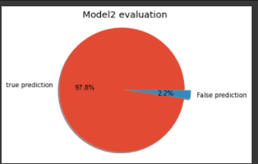

VGG face
Après l'implémentation de l’algorithme sur notre dataset

Slide 16
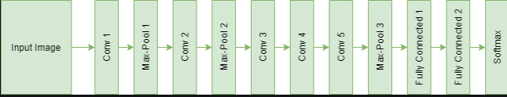
Alex Net
C’est une structure classique de CNN qui existait il est principalement utilisé dans la classification des images .
L’architecture se compose de 5 couches Convolutionnelles, dont la 1ère, la 2ème et la 5ème ont des couches Max-Pooling pour une extraction correcte des caractéristiques.

Slide 17
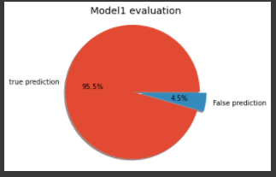

Alex Net
Après l'implémentation de l’algorithme sur notre dataset

Slide 18
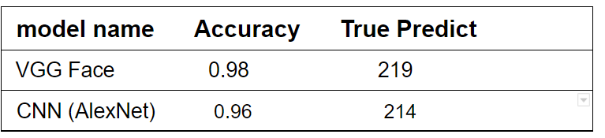
VGG face vs Alex Net
nous passons à la comparaison de nos modèles pré-trainé

Slide 19
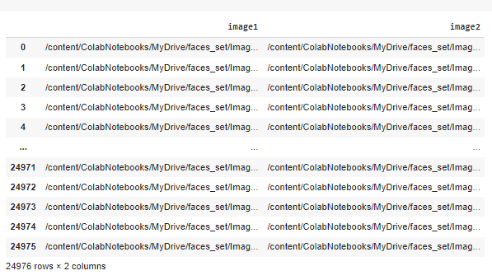
Listes de comparaison

Slide 20
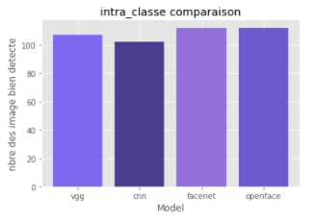

Evaluation

Slide 21
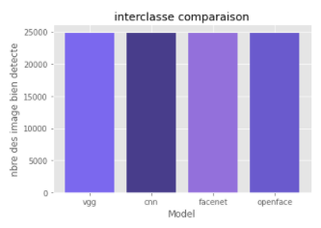

Evaluation

Slide 22
IV. Conclusion & Perspective

Slide 23

Conclusion & Perspectives
Pratiquer des nouvelle techniques “deep learning” que nous avons appris .
Résoudre un problème commun au domaine de sécurité .
Poursuivre le projet par le déploiement de l’application , en utilisant l’une des framework ( Django / Flask).

